Slide 1









NHIỆT LIỆT CHÀO MỪNG CÁC THẦY CÔ GIÁO DỰ GIỜ TIẾT SỐ HỌC CỦA LỚP 6A7

Slide 2


START

Slide 3









Team
Team
6
5
4
3
2
1

Slide 4


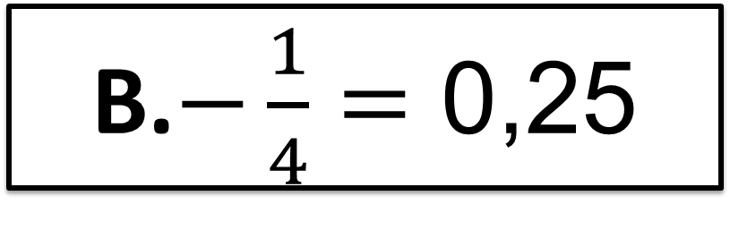
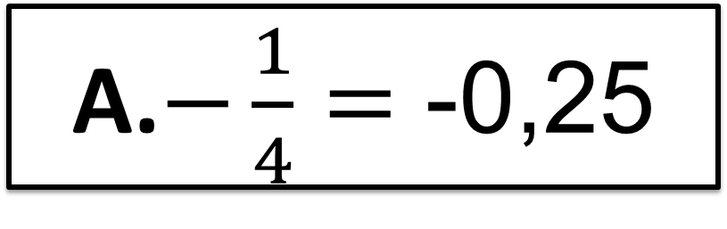
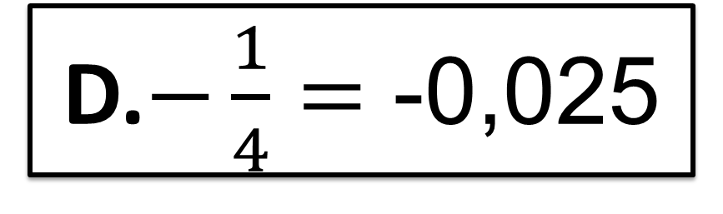
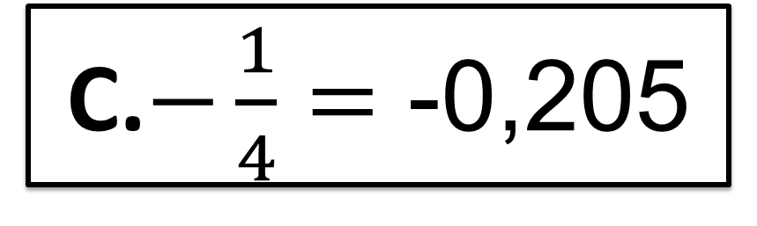
Câu 1: Trong các phát biểu sau, phát biểu nào đúng?
A.$−\frac{1}{4}=$ -0,25
B.$−\frac{1}{4}=$ 0,25
C.$−\frac{1}{4}=$ -0,205
D.$−\frac{1}{4}=$ -0,025
ĐUA TIẾP

Slide 5
Câu 2: Trong các phát biểu sau, phát biểu nào SAI?
A. 0,3 < 0,4
B. -0,9 > -0,99
C. -2,125 < 0
D. -0,555 < -0,666
ĐUA TIẾP

Slide 6
Câu 3: Tìm kết quả của phép tính:
8 . (-0,125) . (-0,25) . (-400)
A. 100
B. 200
C. -100
D. -20
ĐUA TIẾP

Slide 7

Câu 4. $10$% of $x$ is 9. Find $x.$
A. -9
B. 90
C. 9
D. 900
ĐUA TIẾP

Slide 8
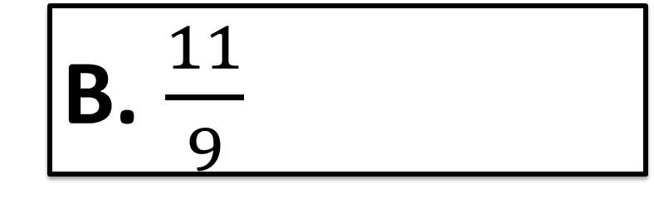
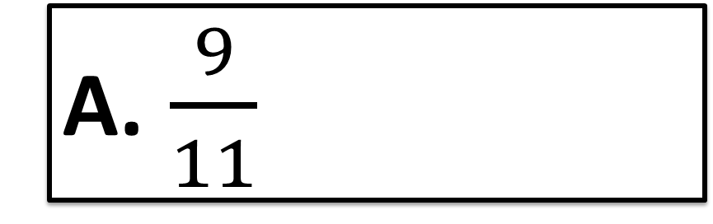
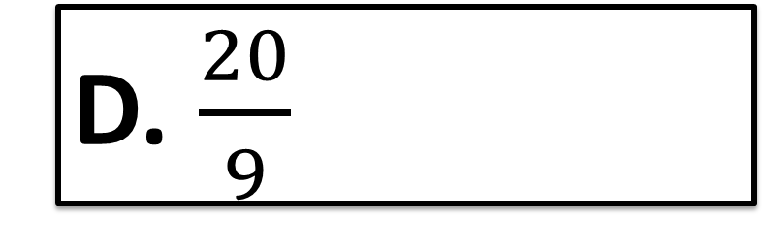
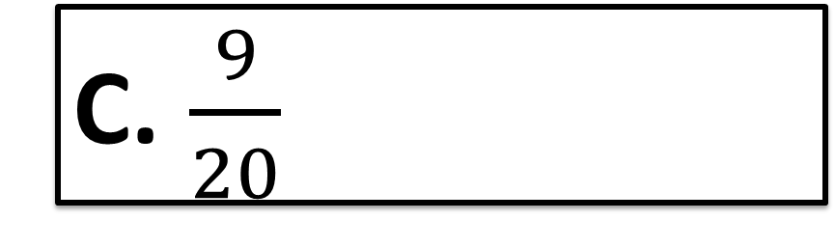
Câu 5: Lớp 6A7 có 18 học sinh nữ và 22 học sinh nam. Tỉ số giữa số học sinh nữ và số học sinh cả lớp là:
A. $\frac{9}{11}$
B. $\frac{11}{9}$
C. $\frac{9}{20}$
D. $\frac{20}{9}$
ĐUA TIẾP

Slide 9
Câu 6: Trong 40kg nước biển có 2 kg muối. Tỉ số phần trăm muối trong nước biển là:
A. 3%
B. 4%
C. 5%
D. 6%
ĐUA TIẾP

Slide 10
Tiết 71
BÀI TẬP CUỐI CHƯƠNG VII

Slide 11


II Bài tập tự luận
Bài 1. Tính giá trị của biểu thức (Tính nhanh nếu có thể)
a) 15,3 – 21,5 – 3 . 1,5; b) 7,2 + (-4,7) + 2,8 + (-2,3)
= 15,3 – 21,5 – 4,5
= (7,2 + 2,8) + [(-4,7) + (-2,3)]
= 15,3 – (21,5 + 4,5)
= 10 + (-7)
= 15,3 – 26
= 3
= -10,7

Slide 12


Bài 2 (Bài 7.28 SGK – tr.42): Làm tròn số
a) 127,459 đến hàng phần mười; b) 152,025 đến hàng chục;
Trả lời
a) Làm tròn 127,459 đến hàng phần mười ta được kết quả là: 127,5.
b) Làm tròn 152,025 đến hàng chục ta được kết quả là: 150.

Slide 13

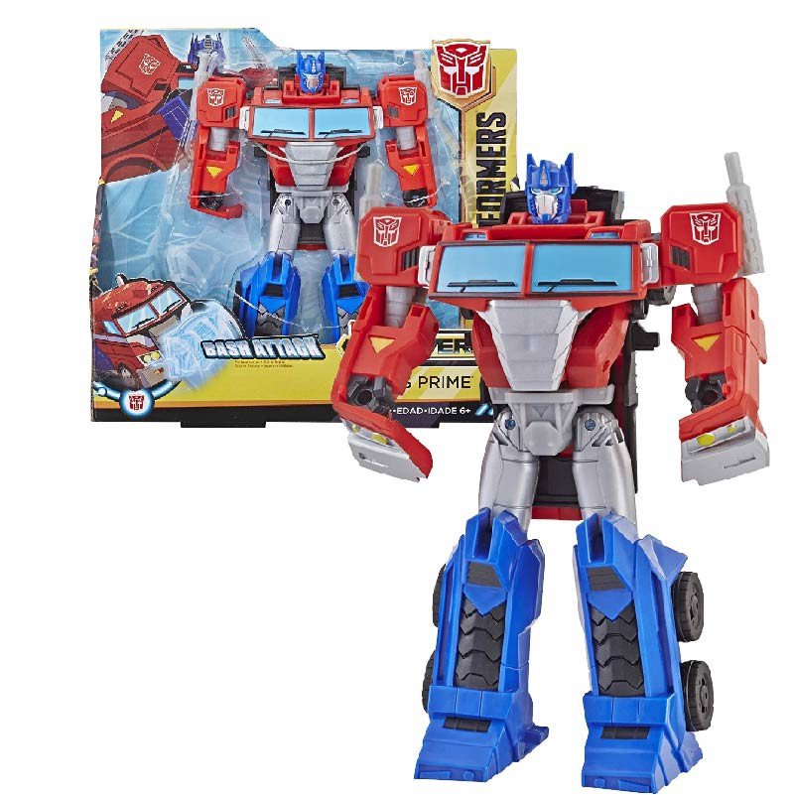

HOẠT ĐỘNG NHÓM ĐÔI – 5 PHÚT
Bài 3. (Bài 7.30 SGK – tr.42)
Nhân dịp Việt đạt danh hiệu học sinh giỏi, Việt được mẹ mua cho một con robot (rô-bốt). Giá niêm yết của con robot là 300 000 đồng nhưng hôm nay được khuyến mại giảm giá 15%. Vậy mẹ Việt phải trả bao nhiêu tiền để mua con robot đó?

Slide 14



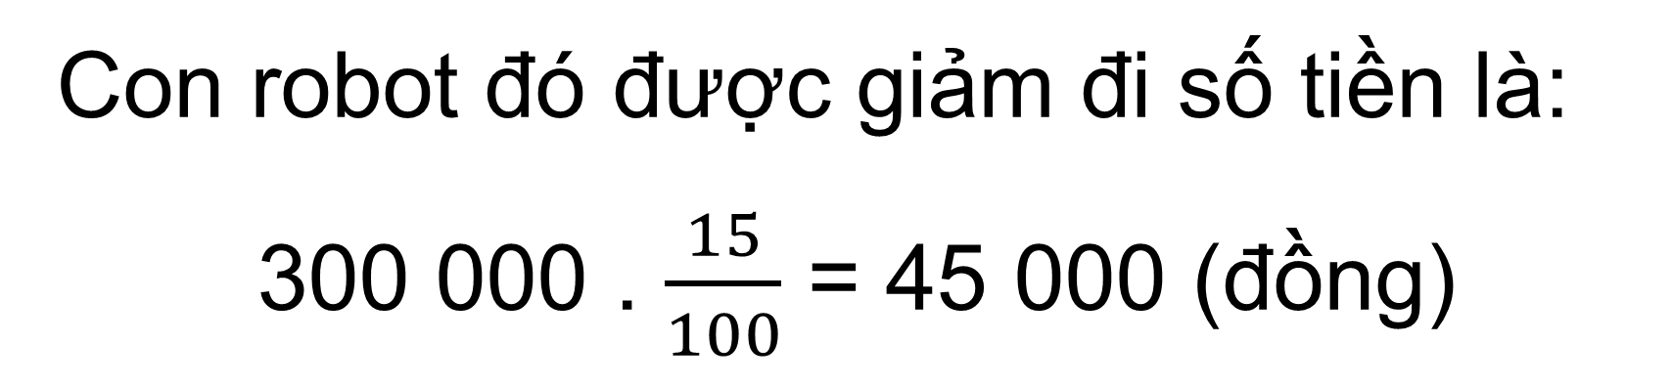
Giải
Con robot đó được giảm đi số tiền là:
300 000 . $\frac{15}{100}$ = 45 000 (đồng)
Số tiền mẹ Việt phải trả để mua con rô bốt đó là:
300 000 – 45 000 = 255 000 (đồng)
Đáp số: 255 000 đồng

Slide 15
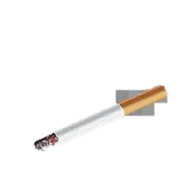
Bài 4. Hút thuốc lá có hại cho sức khỏe. Trong thuốc lá có chứa Nicotine – chất gây nghiện cao, là nguyên nhân gây các bệnh tim mạch, hô hấp, tiêu hóa và ung thư. Biết rằng, trong một loại thuốc lá có chứa 1,3% chất nicotine. Hỏi trong 1 g thuốc lá đó có bao nhiêu mg chất nicotine?

Slide 16
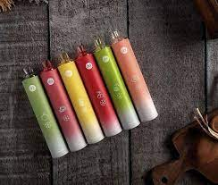
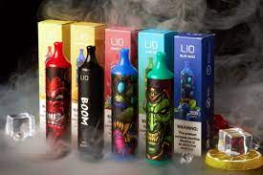





Slide 17
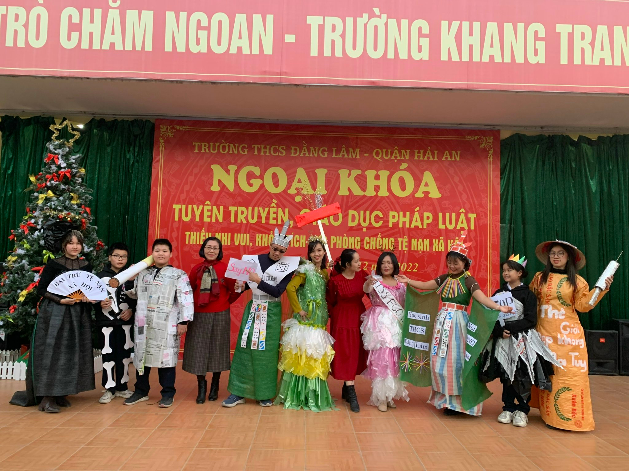

Slide 18




Bài 5 (Bài 7.27 SGK – tr.42). Tìm x, biết:
a) x – 5,01 = 7,02 – 2 . 1,5; b) x : 2,5 = 1,02 + 3 . 1,5
x – 5,01 = 7,02 – 3
x : 2,5 = 1,02 + 4,5
x – 5,01 = 4,02
x : 2,5 = 5,52
x = 4,02 + 5,01
x = 5,52 . 2,5
x = 9,03
x = 13,8

Slide 19


NHIỆM VỤ VỀ NHÀ
Nhiệm vụ 1
Nhiệm vụ 2
Nhiệm vụ 3
Ghi nhớ kiến thức đã học trong chương VII.
Làm bài tập 7.27; 7.29; 7.31 SGK tr.42.
Tìm hiểu trước nội dung sẽ học trong chương VIII.

